Slide 1
CMMC 2.0 標準 彙整與了解
王佑任 10/27

Slide 2
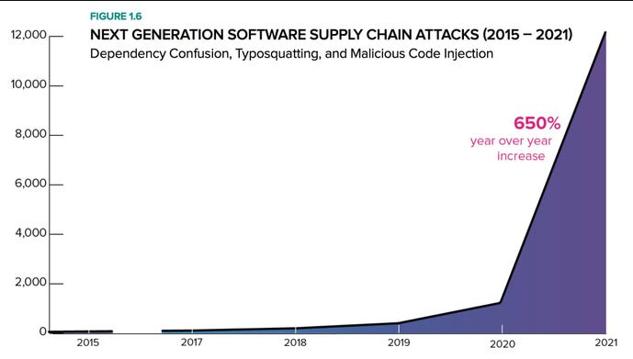
為什麼需要 CMMC
1. 惡意網路活動
盜竊美國工業部門的智慧財產權與敏感資料，進而威脅經濟安全和國家安全，每年對經濟造成上千億美元的損失。
2. 國防供應鏈遭受攻擊
攻擊者以國防工業基地(DIB)和美國國防部(DOD)的供應鏈為目標，削弱美國的技術優勢與創新，增加國家安全風險
近年軟體供應鏈攻擊事件高度增長
Source: sonatype 2021 STATE OF THE SOFTWARE SUPPLY CHAIN REPORT

Slide 3
CMMC 認證的主要目的
評估美國國防部承包商的網路安全能力，確保承包商遵循最佳實務做法，保護敏感資訊
CMMC 要保護哪些敏感資料
1
Federal Contract Information (FCI)
FCI is information provided by or generated for the Government under contract not intended for public release.
FCI 是合約相關資訊，由政府提供或廠商提供給政府，這些資訊並不適合被公開釋出。
2
Controlled Unclassified Information (CUI)
CUI is information that requires safeguarding or dissemination controls
pursuant to and consistent with laws, regulations,
and government-wide policies,
CUI 是不具分類保密等級，但依據法令或政府政策，仍須受管控的資訊。

Slide 4
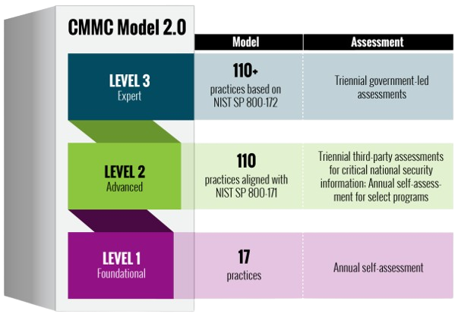
CMMC Model 2.0
將包含 NIST SP 800-172 中規定的安全需求的一個子集
適用對象為對於 CUI 資訊的防護需要有最高優先等級者
評估方式: 由政府官員評估，評估準則正在制定中
包含 NIST SP 800-171 中規定的 CUI 安全需求
評估方式:
涉及處理CUI資訊部分，每三年需進行一次第三方機構(C3PAO)評估
不涉及處理國防安全之CUI資訊部分，採用年度自我評鑑
著重於保護 FCI, 包含 FAR 條款中規定的基本防護要求
評估方式: 年度自我評鑑，不須透過第三方評估機構
CMMC 2.0 Level Overview

Slide 5
CMMC 2.0 改版差異
2021年美國國防部宣布將 CMMC 1.0 修訂為 2.0 版，
目的為簡化 CMMC 標準，減少合作承包商遵守標準的障礙，
提高整體合作夥伴執行的便利性。
1
原先 CMMC 1.0 Model 的認證等級由 第一級 ~ 第五級 精簡 為 第一級 ~ 第三級
2
將 CMMC 2.0 實踐作法對應至廣泛接受的 NIST 網路安全框架，並移除所有 CMMC 1.0 特有的實踐作法
3
CMMC 1.0 要求所有承包商進行第三方評估，而CMMC 2.0 則放寬了Level 1 級別，可進行自評估

Slide 6
CMMC 2.0 與 我國資安治理成熟度比較
 | CMMC 2.0 | 資安治理成熟度架構
成熟度等級 | Level 1 - Foundational Level 2 - Advanced Level 3 - Expert | Level 0 - 未成熟型 Level 1 - 基礎型 Level 2 - 管理型 Level 3 - 制度化型 Level 4 - 可預測型 Level 5 - 創新型
模型組成 | 14 大控制領域 | 3 大面向，11 個流程構面
控制項目 | 110+ 個控制項目 | 41 個檢核項目

Slide 7
參考資料
https://dodcio.defense.gov/CMMC/Documentation/
https://www.r3-it.com/blog/cmmc-1-0-cmmc-2-0-whats-changed
https://www.thecoresolution.com/understanding-the-difference-between-fci-and-cui
https://ingsafe.tw/cmmc
https://www.ithome.com.tw/news/154532
https://cybersecurenews.com.tw/policy-007/
https://cyber.ithome.com.tw/2023/session-page/2102

